Slide 1

Муниципальное бюджетное дошкольное образовательное учреждение
Детский сад № 15 «Березка» городского округа город Октябрьский
Республики Башкортостан
Проект «Профессия – врач»
Подготовила и провела:
Чанкаева Наталья Салаватовна,
учитель-логопед
2023-2024 учебный год

Slide 2
Актуальность проблемы:
Детство – это то время, когда через игру маленький ребенок познает мир. Учится ориентироваться не только в пространстве, языке, обществе, но и закладывает основы профориентации. Все представления о разнообразии профессий у дошкольника ограничены его жизненным опытом – работа мамы и папы, воспитателя в детском саду, но и об этих так или иначе знакомых профессиях дети знают, как правило, мало и весьма поверхностно. Целью нашего проекта стоит не только более углубленное освещение профессии врача, но и формирование устойчивого стремления к здоровому образу жизни, что на данный момент является актуальным аспектом.

Slide 3
Цель проекта:
Формирование интереса к профессии врача посредством ознакомления дошкольников с трудом сотрудников медицинских учреждений.
Задачи проекта:
Обогатить представления о медицинских профессиях. Научить различать функциональные обязанности врача разной практики. Формировать интерес к деятельности медицинских работников. Обогащать словарный запас посредством ознакомления с предметами, необходимыми в медицинской работе. Создавать условия для закрепления представлений о трудовых действиях, совершаемых взрослыми, о результатах труда, об оборудовании. Воспитывать чувство уважения к труду взрослых, желание оказать помощь.

Slide 4
Интеграция образовательных областей
- Социально-коммуникативное развитие
- Речевое развитие
- Познавательное развитие
- Художественно-эстетическое развитие
- Физическое развитие
Вид проекта: познавательно-творческий.
Срок реализации: Сентябрь 2023 г.- май 2024 г.
Участники проекта: Учитель-логопед, воспитатель,
дети, родители.
Ожидаемый результат
-Расширение кругозора детей о профессии врач;
- Пополнение предметно- развивающей среды.

Slide 5
Реализация проекта:
1 Этап - Подготовительный
Определение темы, целей и задач проекта.
Сбор материала, необходимого для реализации проекта.
Создание развивающей среды (подбор материалов, игрушек, атрибутов для игровой, театрализованной деятельности, дидактических игр, иллюстрированного материала, художественной литературы по теме «Профессия-врач», материала для продуктивной деятельности).
Прогнозирование результата, составление плана совместной деятельности с детьми, педагогами и родителями.

Slide 6
2 Этап – Основной
Знакомство с профессиями: «Терапевт, педиатр» (октябрь), «Медсестры» (ноябрь), «Отоларинголог» (декабрь), «Хирург» (январь), «Стоматолог» (февраль), «Окулист» (март), «Фармацевт» (апрель).
Беседы:
«Детки заболели. Кто нас лечит?», «Помощники врача», «Кто такой отоларинголог», «Врач- хирург», «Врач- стоматолог», «Наши глазки и кто их лечит», «Кто работает в аптеке».
Знакомство с профессией «Терапевт, педиатр» Беседы: «Детки заболели. Кто нас лечит?» Чтение художественной литературы: А. Кардашова «Наш доктор», И. Турчин «Человек заболел», чтение рассказов о работе врача Рассматривание фотоиллюстраций о работе врачей, медицинских инструментах. Дидактические игры: 1) «Кому что нужно для работы?» 2) «Оденем куклу на работу» 3) «Кто больше расскажет о профессии» Сюжетно-ролевые игры: 1) «Поликлиника» ИКТ, наглядный материал: «Как устроено тело человека» | Октябрь
Дидактические игры: «Кому что нужно для работы?», «Оденем куклу на работу», «Кто больше расскажет о профессии», «Что делают с этим предметом», «Измени слово» и т.д.
Сюжетно-ролевые игры: «Поликлиника», «На приеме врача окулиста», «Аптека», «Скорая помощь» и т. д.
Экскурсия в медицинский кабинет.
Конструирование: «Постройка больницы»
Рассматривание фотоиллюстраций о работе врачей, медицинских инструментах.
Чтение художественной литературы:
А. Кардашова «Наш доктор», И. Турчин «Человек заболел», чтение рассказов о работе врача и т.д.

Slide 7
Работа с родителями:
-Привлечение родителей к изготовлению атрибутов для сюжетно-ролевых игр;
- Тестирование родителей « Что нужно делать, чтобы ребенок не болел»;
- Предложить родителям совместно с детьми изучить дополнительную литературу об особенностях многообразия медицинских профессий;
- Консультации: «Воспитание здорового ребенка», «Чтоб здоровье сохранить – научись его ценить», «Как приучить ребенка чистить зубы, «Грипп. Меры профилактики», «Профилактика гриппа и ОРЗ»;
- Сбор фотографий «Профессии моих родителей»;
- Рекомендации по наблюдениям за работой людей разных профессий врача;
- Рекомендации «Игры с детьми на свежем воздухе»
Обобщение результатов работы по теме проекта.
3 Этап - Заключительный
Обобщение результатов по теме проекта.
Презентация проекта для сотрудников детского сада

Slide 8
Вывод по реализации проекта:
В ходе нашего проекта дети узнали много нового о профессии врач; научились выполнять элементарные профессиональные действия врача; пополнили словарь медицинской терминологией; научились брать на себя роль врача, мамы, папы, медсестры и вести диалог во время игры. Таким образом с профессией «Врач» мы познакомили детей не только через ООД, но и через беседы, дидактические и сюжетно-ролевые игры.

Slide 9
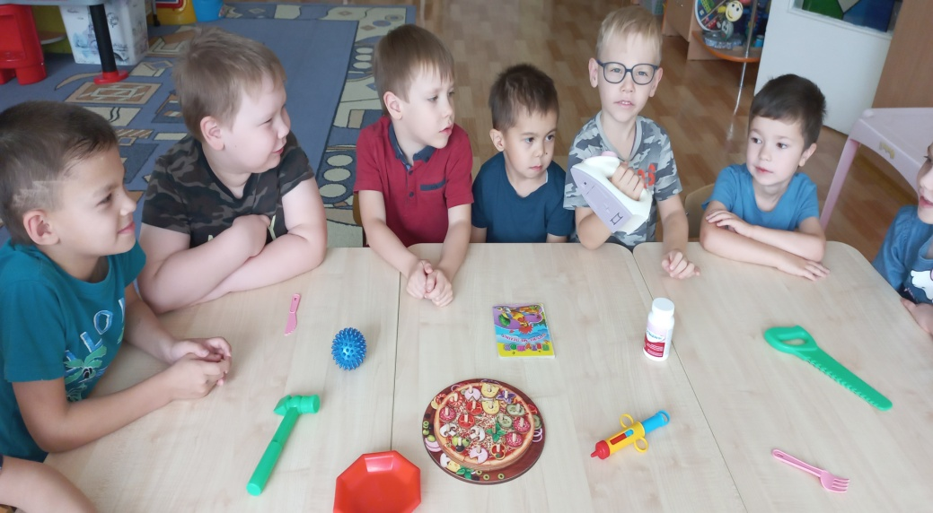
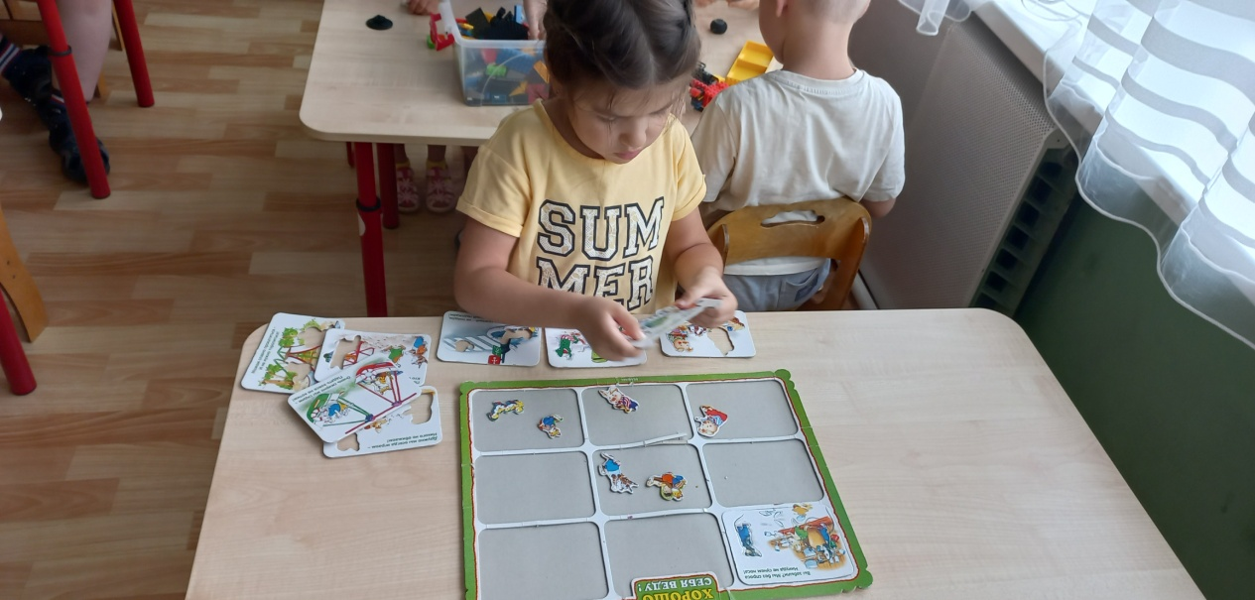

Slide 10
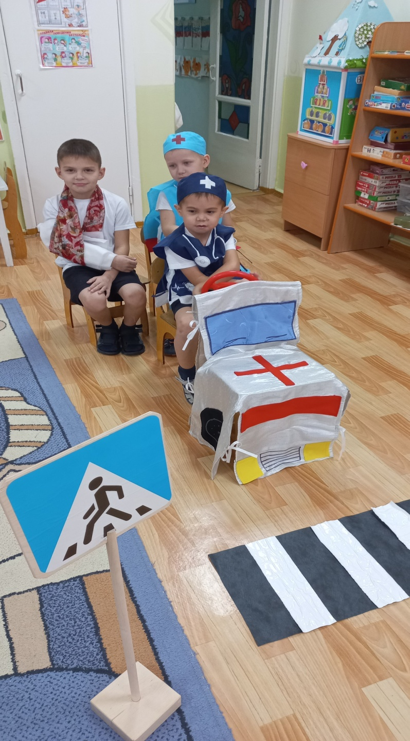
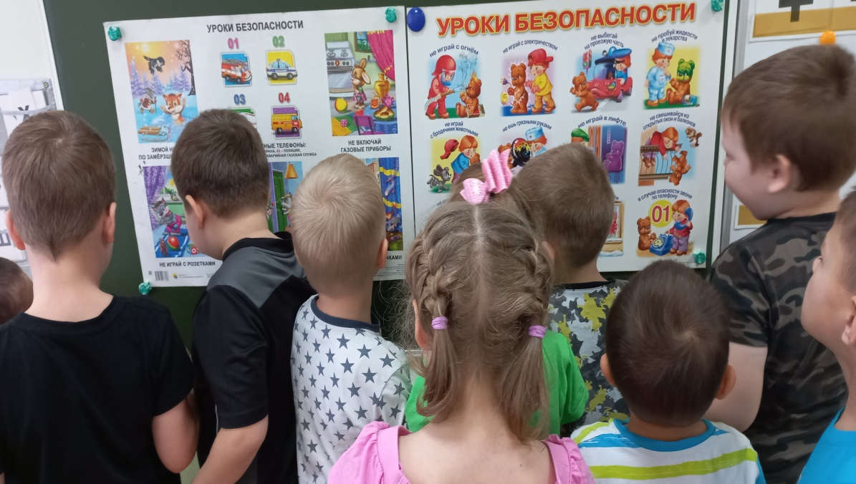
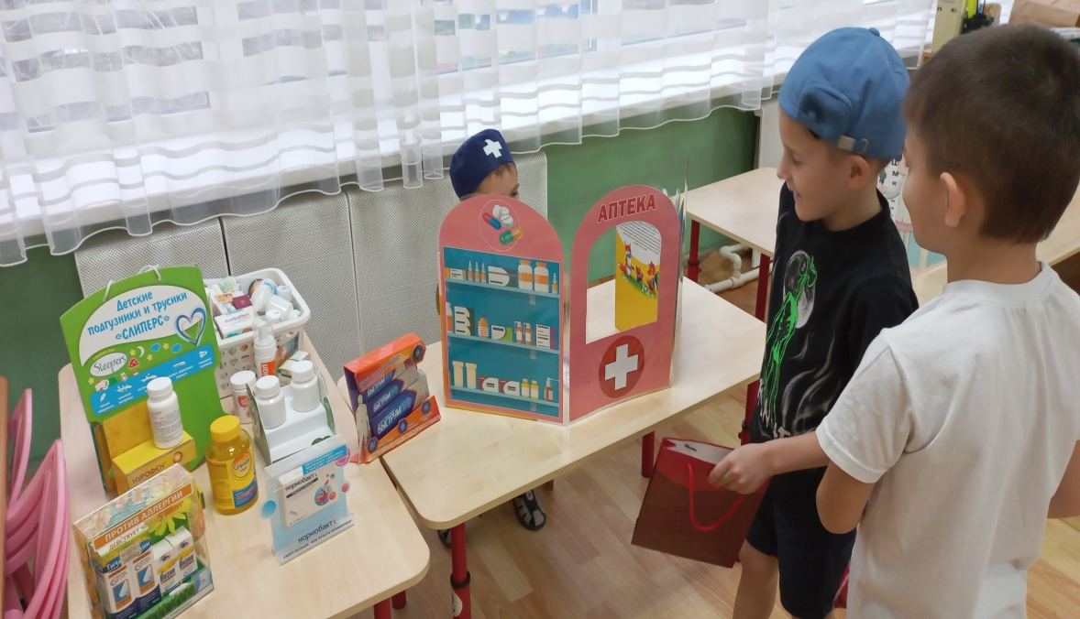

Slide 11
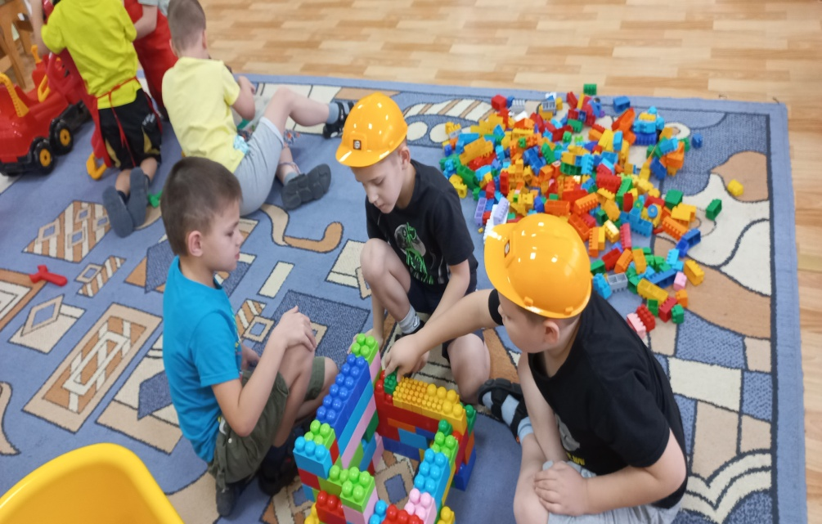
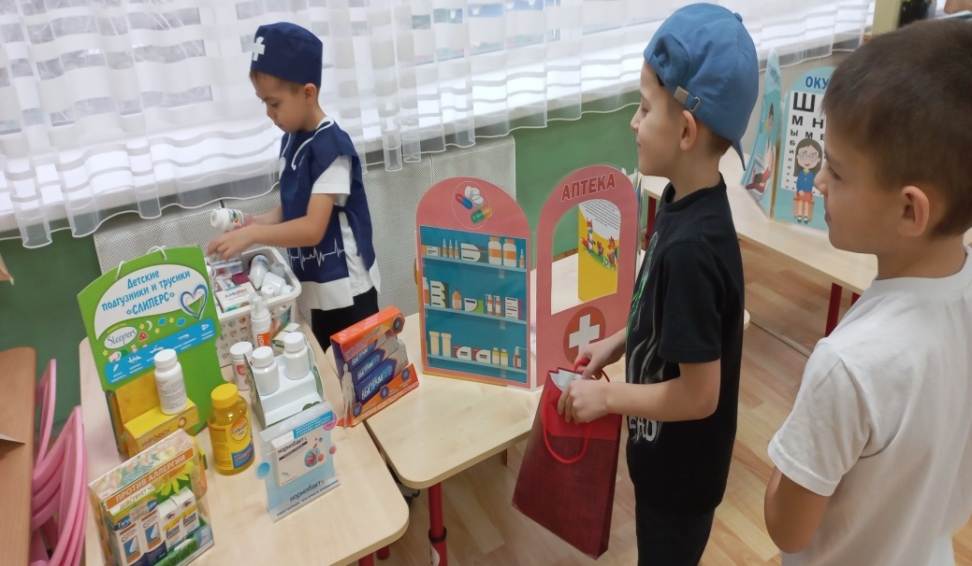
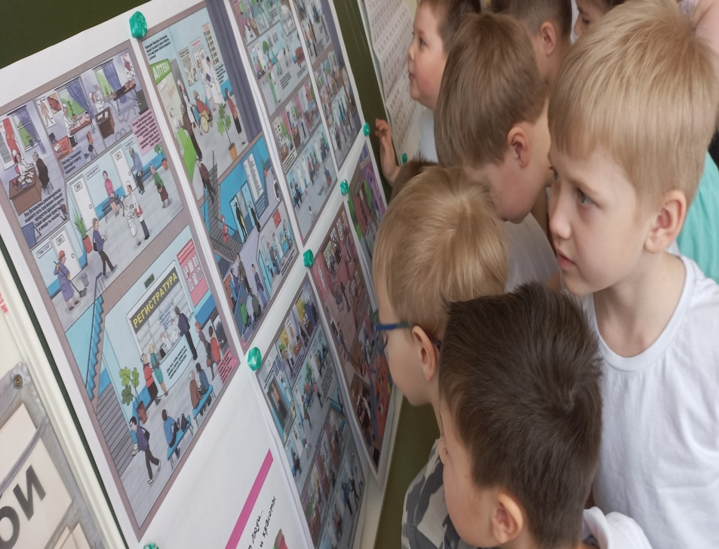
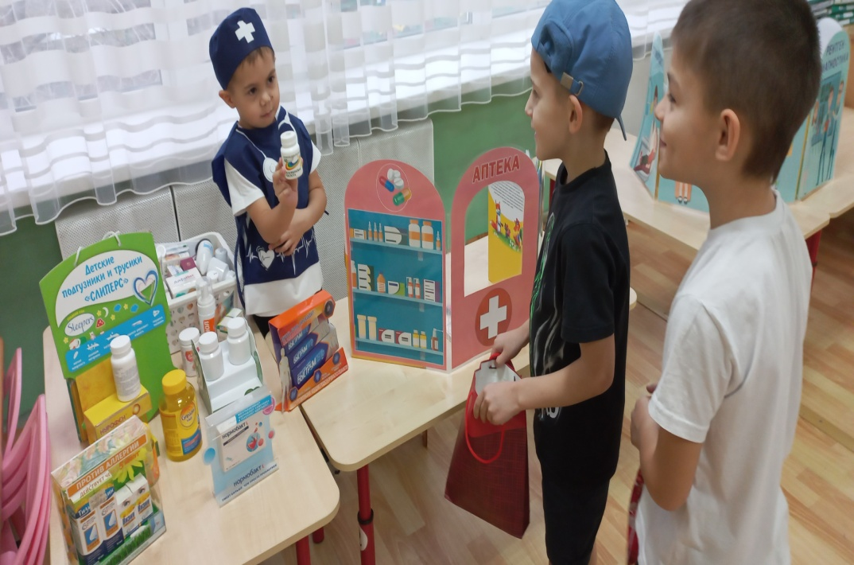

Slide 12
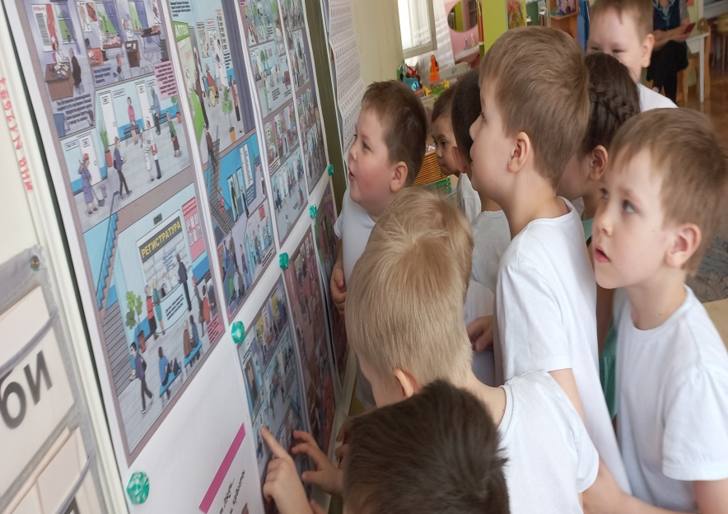
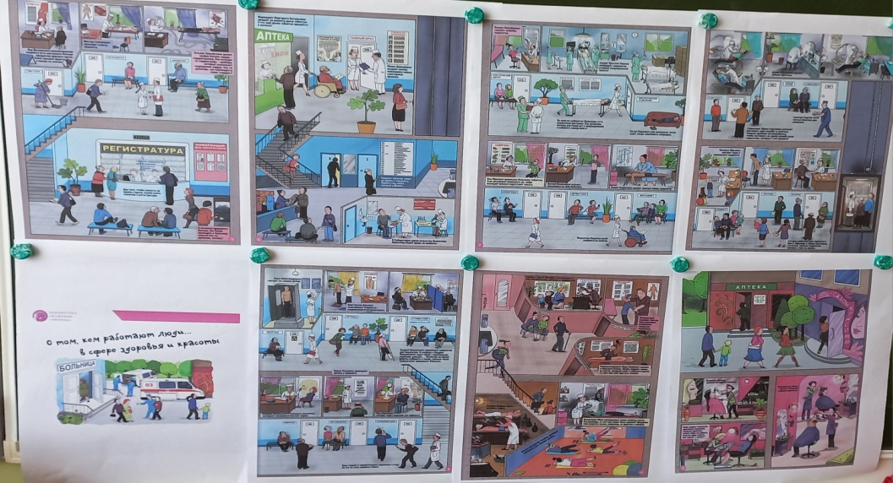
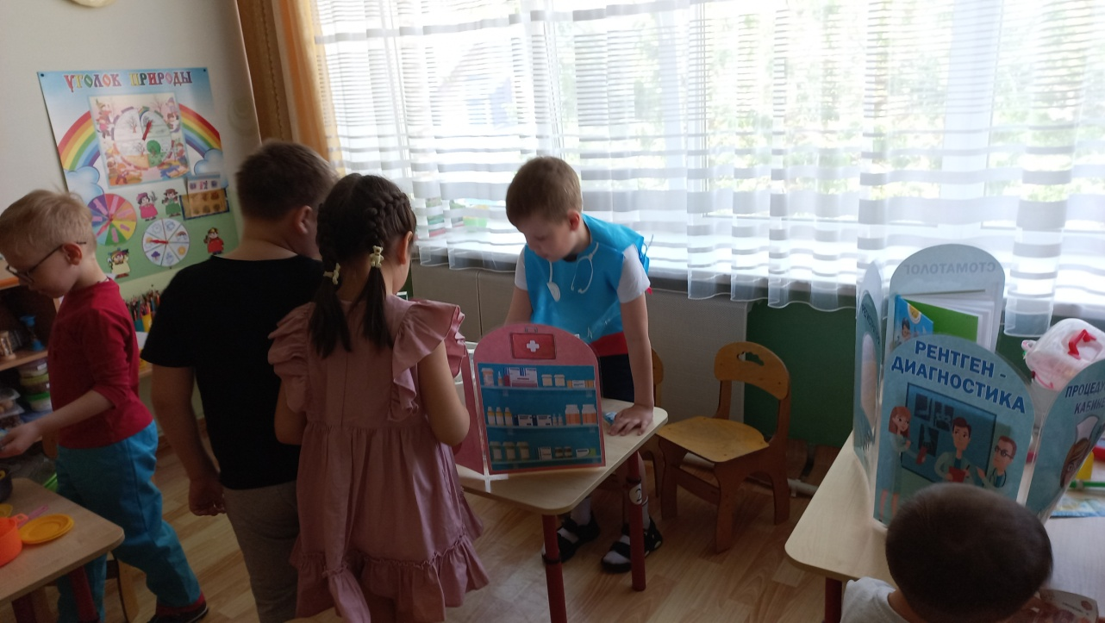

Slide 13
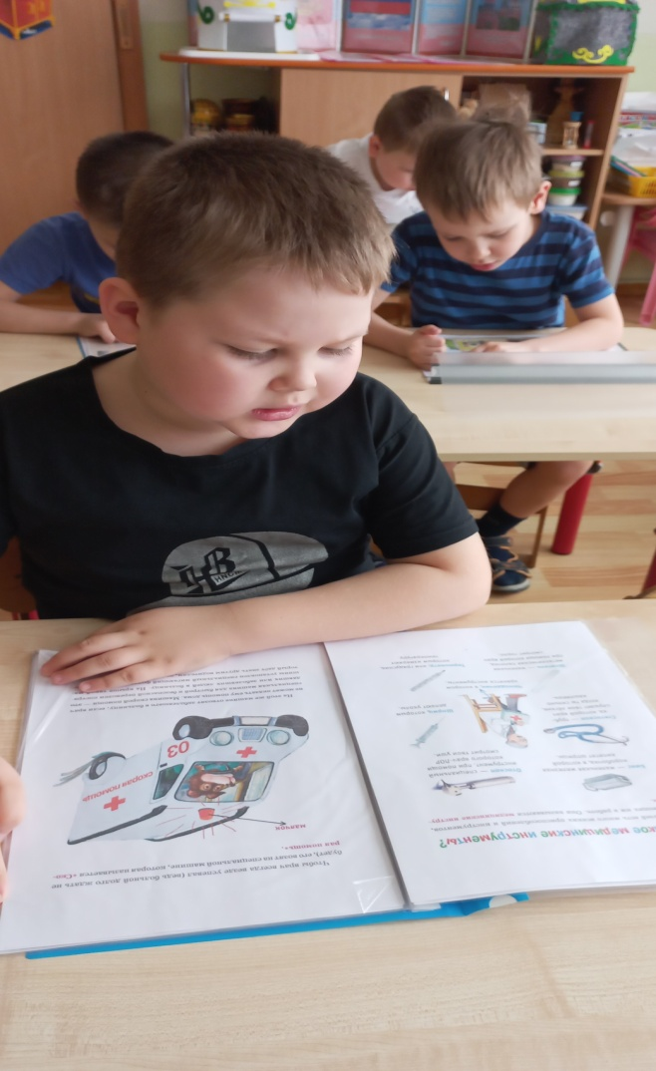
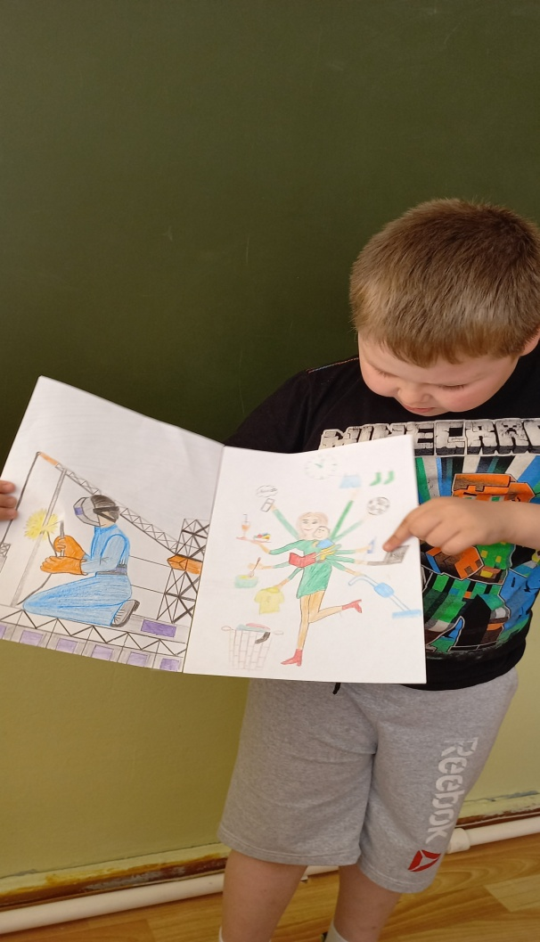
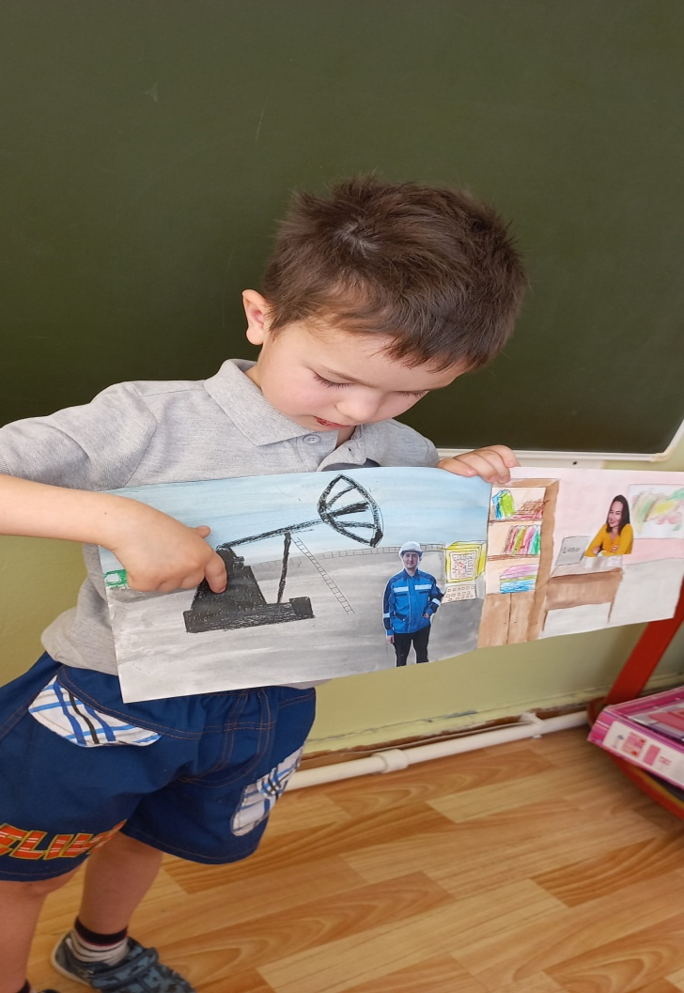

Slide 14
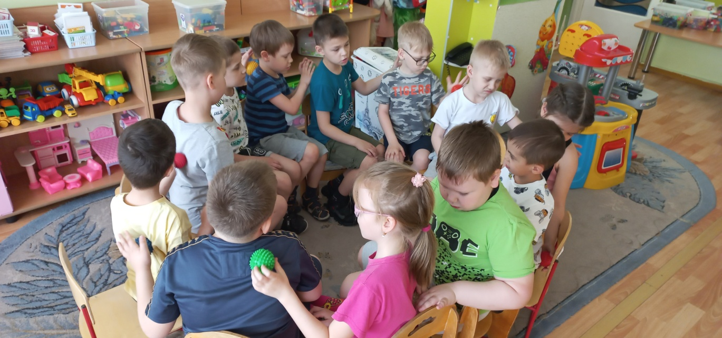
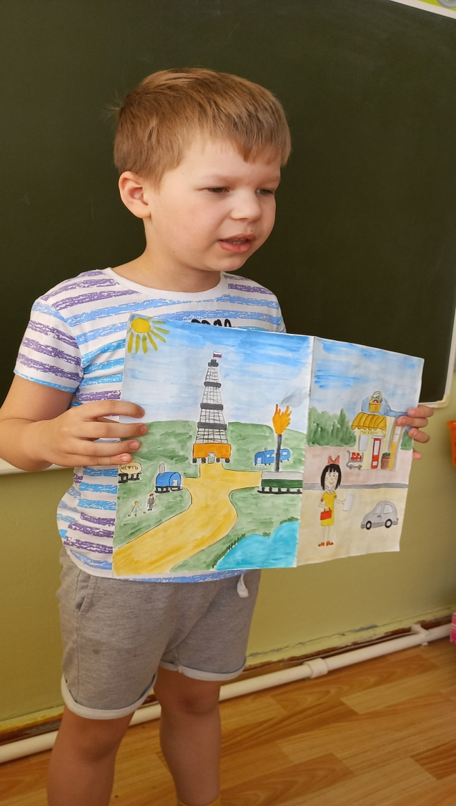
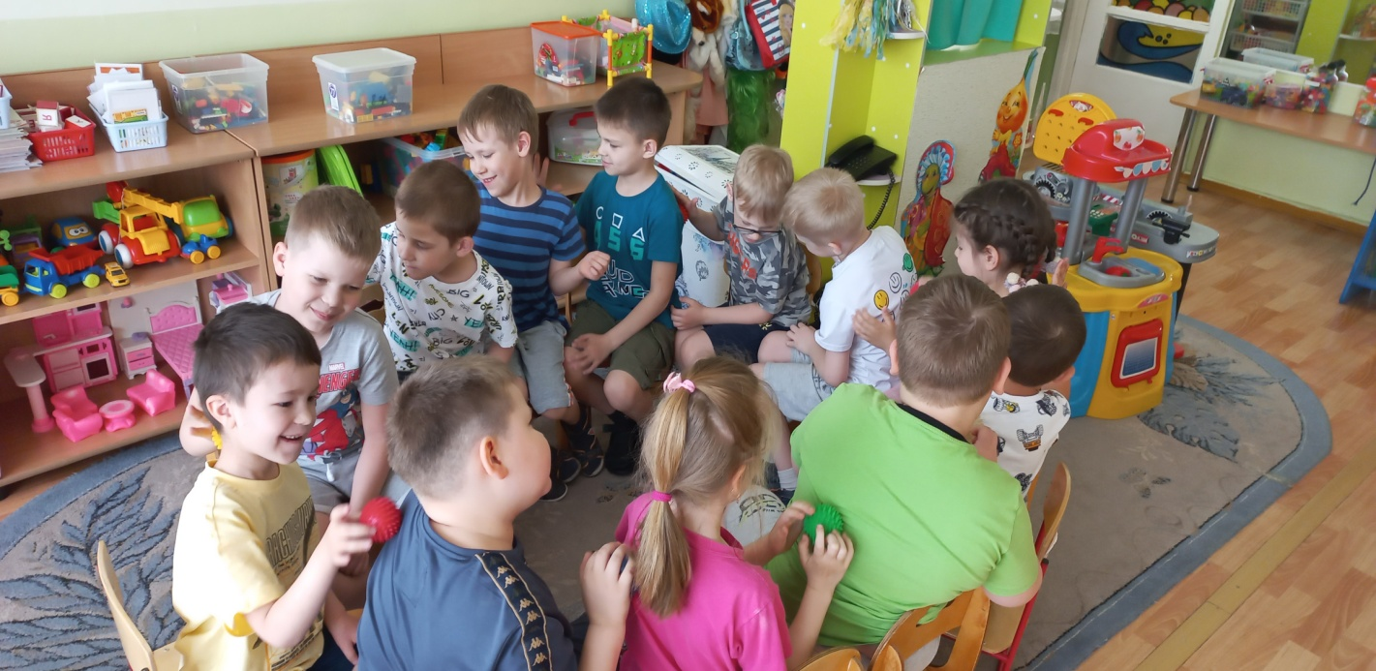

Slide 15
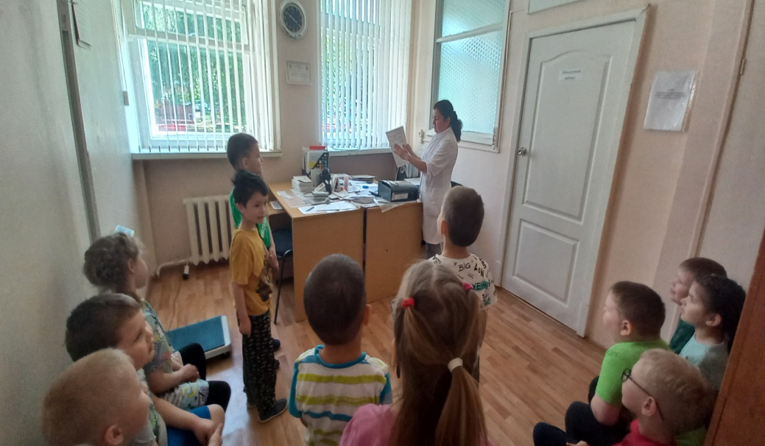
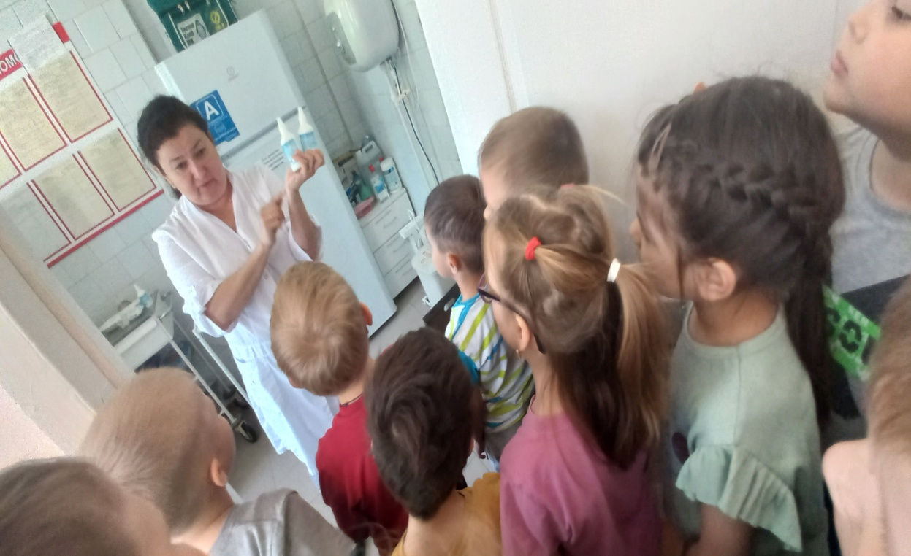

Slide 16
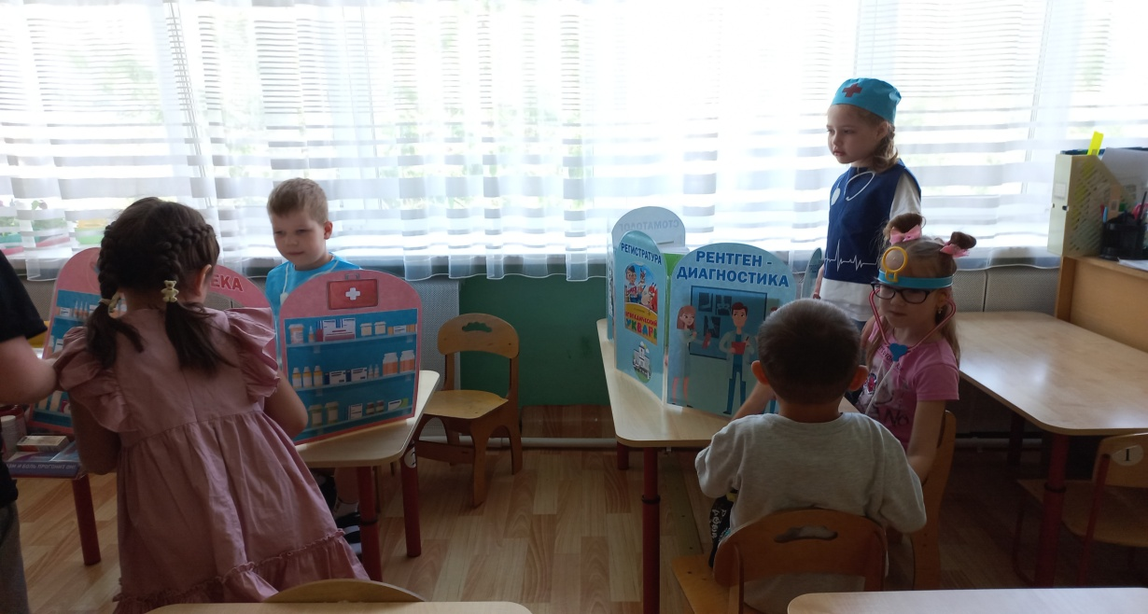
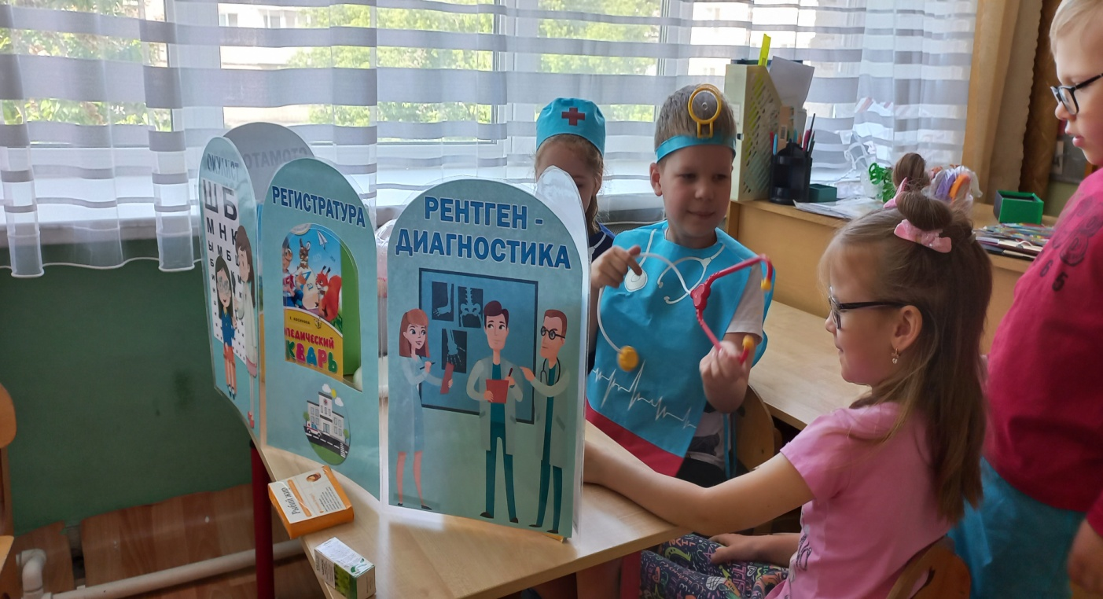

Slide 17


